Slide 1

Муниципальное бюджетное общеобразовательное учреждение
«Средняя общеобразовательная школа №9 имени Героя Советского Союза П.Г. Макарова» города Алатыря Чувашской Республики
Открытый урок на тему “Средства выразительности языка как отражение истории в заголовках СМИ”
Григорьева И.А, учитель русского языка и литературы

Slide 2
Цели и задачи.
Цель урока – найти наиболее действенные методы привлечения читательского внимания, проследить, какие заголовки наиболее привлекательны и почему, а также изучить, какие художественные средства используются в публицистическом стиле на примере газеты «Ленинский путь» за 1930-1945годы.
Задачи:
1. Изучить теоретический материал по заданной теме.
2. Определить понятия «средства художественной выразительности».
3. Выявить функции и особенности художественных средств.
4. Выявить основные тенденции функционирования художественных средств в газете «Ленинский путь» в 1930-1945 годах.
5. Рассмотреть приёмы включения художественных средств в текст на примере конкретного регионального издания.

Slide 3
Классификация заголовков
А.А. Тертычного, Г.С. Мельника, А.Н. Тепляшиной.
Заголовок-хроника.
Заголовок – «бегущая строка».
Заголовок-резюме.
Заголовок – цитата.
Игровые заголовки

Slide 4
Классификация заголовков по сложности.
«Простой» заголовок
«Усложненный» заголовок
«Заголовочный комплекс»

Slide 5
Особенности построения и оформления заголовков.
Газетные и журнальные заголовки отражают специфику печатного издания: публицистичность, социальную значимость, актуальность, жанровость.

Slide 6
Виды художественных средств.
Термин «троп» происходит от древнегреческого слова tropos, означающего в переводе – превращение.
Все тропы можно разделить на синтаксические, лексические, фонетические средства. Также они делятся на два вида: сложные и простейшие.

Slide 7
Лексические средства.
Эпитет
Сравнение
Метафора
Синонимы
Антонимы
Метонимия
Синекдоха
Аллегория
Гипербола
Литота
Перифраз
Ирония
Лексический повтор
Окказионализмы
Олицетворение
Сарказм

Slide 8
Специализированные средства выразительности.
Архаизмы
Неологизмы
Диалектизмы
Профессионализмы
Жаргонизмы
Фразеологический оборот

Slide 9
Синтаксические средства.
Антитеза
Градация
Инверсия
Парцелляция
Анафора
Эпифора
Параллелизм
Эллипсис
Умолчание
Многосоюзие
Бессоюзие
Композиционный стык
Риторический вопрос, повествование, обращение

Slide 10
Фонетические средства.
Аллитерация
Ассонанс
Звукоподражание

Slide 11
У знаменитого русского писателя, лауреата Нобелевской премии, Ивана Алексеевича Бунина мы находим следующее высказывание: «Россия и русское слово (как проявление ее души, ее нравственного строя) есть нечто нераздельное».

Slide 12
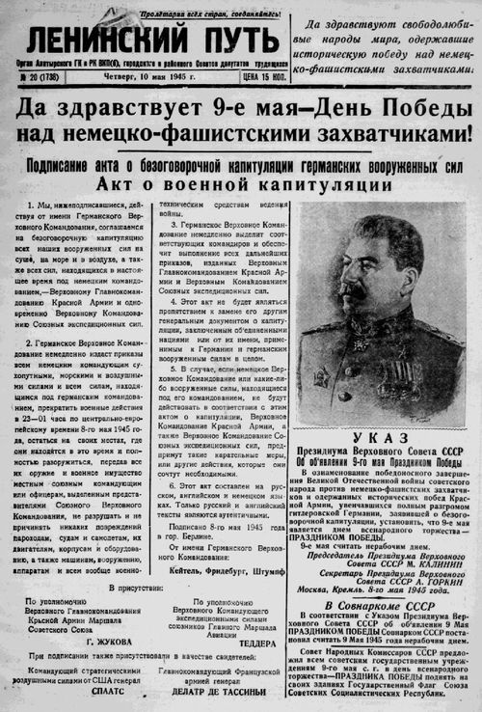
Газета “Ленинский путь” 1930-1945 годов
Заголовки публикаций в газете отражают языковой строй и исторические реалии того времени.

Slide 13
Средства художественной выразительности, встреченные в заголовках.
Эпитеты: За красным рубежом. Истязания политических заключенных в Германии (Ленинский путь 29.10.1930 №6)
Сравнение: В труде, как в бою! (Ленинский путь 20.04.1943)
Метафора: Санитарки берут на буксир врачей (Ленинский путь 14.10.1930 №3)
Олицетворение: Тракторы выходят в поле (Ленинский путь 20.04.1944 №17)

Slide 14
Гипербола: За честь, свободу и независимость отдадим жизнь (Ленинский путь 03.07.1942 №54)
Неологизмы: На райпартактиве (Ленинский путь 29.06.1944 №27)
Просторечная лексика: За разбазаривание сбора к суровой ответственности (Ленинский путь 30.11.1930 №11)
Фразеологизмы: Грош цена такому постановлению (Ленинский путь 07.11.1930 №7)
Метонимия: Колхоз исправил горького пьяницу (Ленинский путь 07.11.1930 №7)
Обращение: Мы гордимся вами, славные сыны Отечества (Ленинский путь 10.05.1945 №20)

Slide 15
Особые синтаксические фигуры речи.
Вопросительные предложения: Зачем было огород городить? (Ленинский путь 05.10.1944 №41)
Восклицательные предложения: Нашей Красной Армии – Слава! (Ленинский путь 23.02.1943 №18)
Назывные предложения: Стахановцы леса (Ленинский путь 05.10.1944 №41)
Простые предложения, основа которых выражена существительными в Именительном падеже: Заготовка дров – важнейшая хозяйственная задача (Ленинский путь 29.06.1944 №27)

Slide 16
Односоставные неопределённо-личные предложения: Нормы перевыполняют (Ленинский путь 03.07.1942 №54)
Односоставные определённо-личные: Повысим урожайность (Ленинский путь 08.03.1944 №11)
Неполные предложения: Колхозному скоту – сухие, теплые и светлые помещения (Ленинский путь 21.09.1944 №39)

Slide 17
Вывод.
Итак, исследуя заголовки, мы пришли к выводу, что в лексике любого языка воплощается и отражается то, чем живет данный человеческий коллектив.
Практический анализ заголовков реального печатного издания показал, что наибольшие возможности по разнообразию, красочности и выразительности даёт приём использования тропов, но и остальные выразительные средства играют большую роль в создании образного заголовка, помогающего отразить особенности исторической эпохи.
Выразительные средства русского языка очень велики, если не сказать, что бесконечны. Журналисты, авторы статей должны стремиться к использованию как можно большего арсенала средств языковой выразительности.

Slide 18
Использованная литература
1. Даль В. Толковый словарь живого великорусского языка: М., 1978, т. 1, – 675 с.
2. Ожегов С.И. Словарь русского языка: М., 1952, – 843 с.
3. Галкин С.И. Оформление газеты и журнала: ИМУ, 1984, – 152 с.
4. Бердышев С.Н. Рекламный текст. Методика составления и оформления: М., 2008, – 252 с.
5. Петров О.В. Риторика: Проспект, 2004, – 423 с.
6. Новиков Л.А. Искусство слова: М., Педагогика, 1982, – 128 с.
7. Гридина Т.А. Языковая игра: стереотип и творчество: Екатеринбург, 1996, – 214 с. 10
8. Никитина С.Е., Васильева Н.В. Экспериментальный системный толковый словарь стилистических терминов. Принципы составления и избранные словарные статьи: М., 1996, – 172 с.
9. Голуб И.Б., Розенталь Д.Э. Книга о хорошей речи: М., 1997, – 267 с.
10. Горшков А.И. Русская словесность. От слова к словесности: М., 1996, – 335 с.
11. Лотман Ю.М. Лекции по структуральной поэтике: М., 1994, – 258 с.
12. Маслов Ю.С. Введение в языкознание. М., 1975

